Slide 1







CHƯƠNG III
ĐIỆN

Slide 2

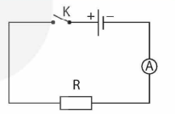

  Quan sát số chỉ của ampe kế và dự đoán số sự thay đổi số chỉ của ampe kế khi thay điện trở bằng một điện trở khác hoặc thay nguồn điện bằng một nguồn điện khác

Slide 3

BÀI 11
ĐIỆN TRỞ, ĐỊNH LUẬT OHM

Slide 4

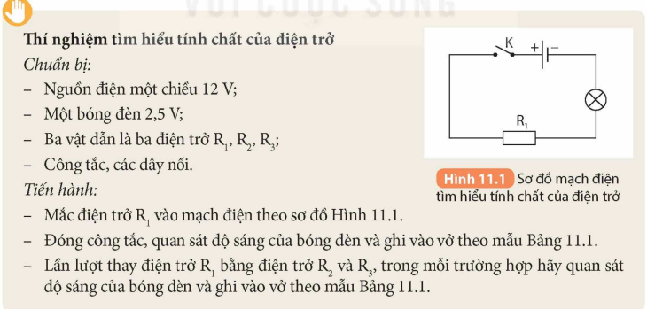


Slide 5


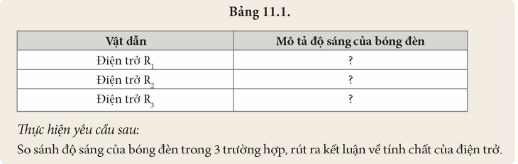

Slide 6
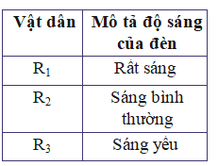

Điện trở khác nhau có tác dụng cản trở dòng điện khác nhau.
=> Điện trở có tác dụng cản trở dòng điện.

Slide 7





II. SỰ PHỤ THUỘC CỦA CĐDĐ VÀO HIỆU ĐIỆN THẾ

Slide 8
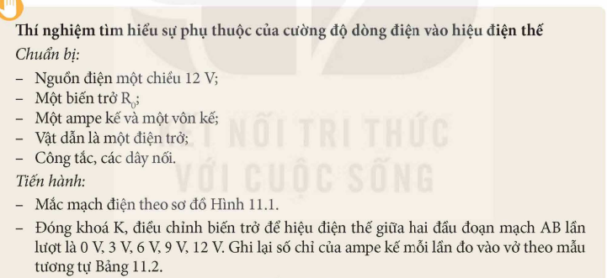
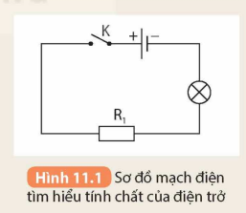

Investigation

Slide 9
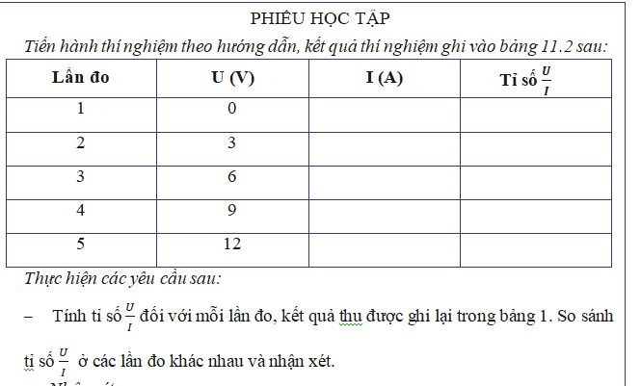
Sử dụng dữ liệu thu được, điền vào chỗ trống sau:
Investigation

Slide 10

– Khi tăng hiệu điện thế giữa hai đầu vật dẫn bao nhiêu lần thì cường độ dòng điện qua vật dẫn (1)................................
Do đó, cường độ dòng điện chạy qua vật dẫn (2)....................với hiệu điện thế ở hai đầu vật dẫn.
Tăng bấy nhiêu lần
Tỉ lệ thuận

Slide 11
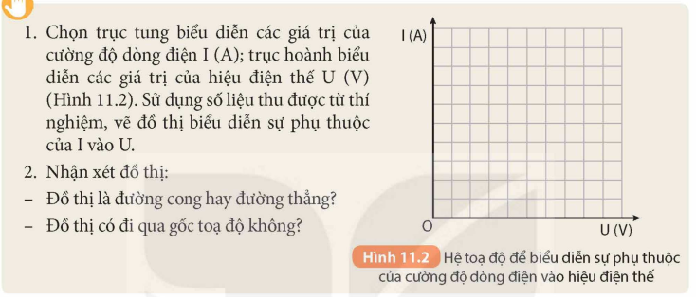

Slide 12
I(A)
E
1,2
D
0,9
C
0,6
B
0,3
0
1,5
3
4,5
6
U(V)
=> Nhận xét: Nếu bỏ qua những sai lệch nhỏ do phép đo thì đồ thị biểu diễn sự phụ thuộc của cường độ dòng điện vào hiệu điện thế là một đường thẳng đi qua gốc toạ độ.

Slide 13
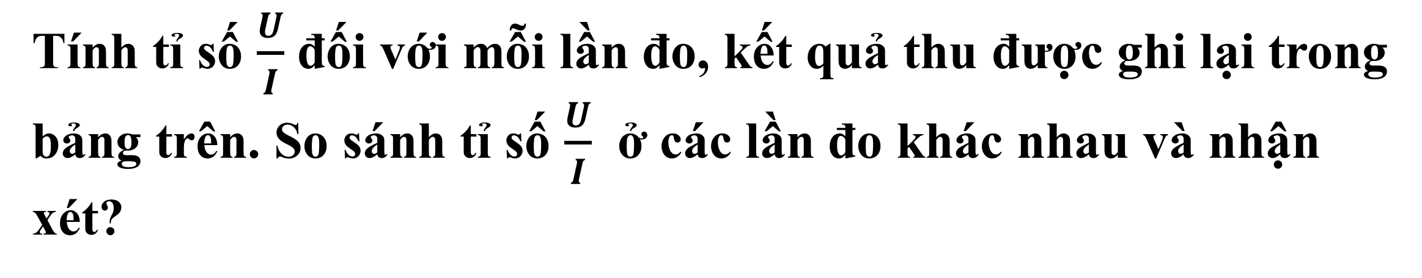
Tính tỉ số $\frac{U}{I}$ đối với mỗi lần đo, kết quả thu được ghi lại trong bảng trên. So sánh tỉ số $\frac{U}{I}$ ở các lần đo khác nhau và nhận xét?
Investigation

Slide 14
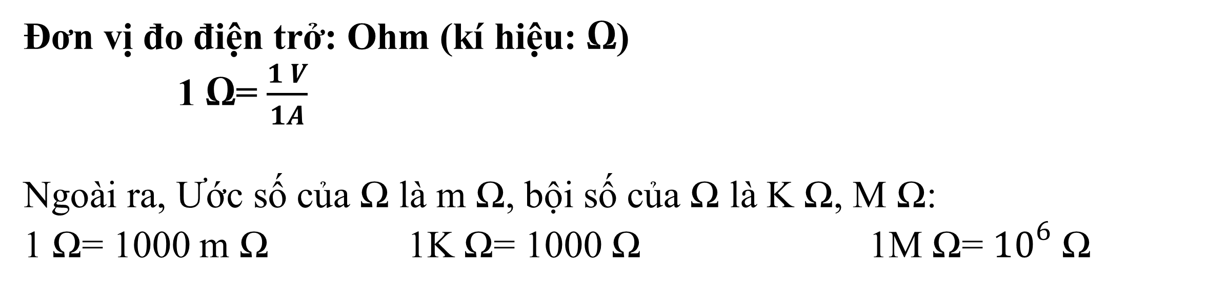
Giá trị thương số không đổi đối với mỗi đoạn dây dẫn gọi là điện trở của đoạn dây dẫn đó. (Kí hiệu là R)
Đơn vị đo điện trở: Ohm (kí hiệu: Ω)
1 Ω= $\frac{1 V}{1A}$
Ngoài ra, Ước số của Ω là m Ω, bội số của Ω là K Ω, M Ω:
1 Ω= 1000 m Ω 1K Ω= 1000 Ω 1M Ω= ${10}^{6}$ Ω

Slide 15
3. Định luật OHM
1) Phát biểu định luật
Cường độ dòng địên chạy qua dây dẫn tỉ lệ thuận với hiệu địên thế đặt vào hai đầu dây và tỉ lệ nghịch với điện trở của dây đó
2) Hệ thức của định luật

Slide 16
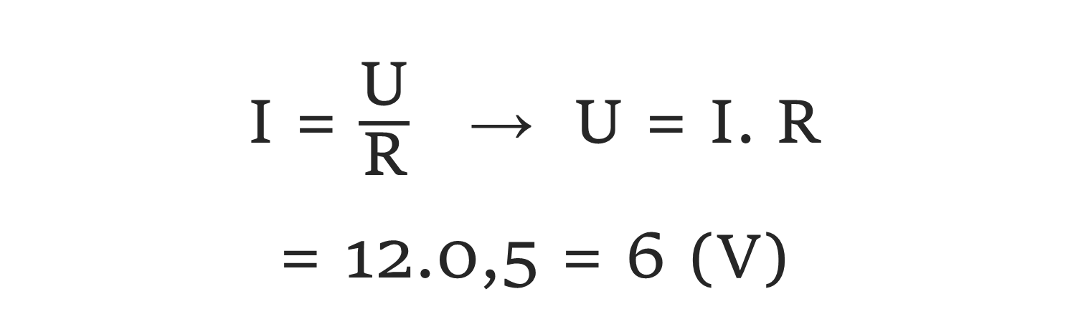
?1/ SGK TR56: Một bóng đèn lúc thắp sáng có điện trở 12 Ω cường độ dòng điện chạy qua dây tóc bóng đèn là 0,5 A. Tính hiệu điện thế giữa hai đầu dây tóc bóng đèn khi đó?
TÓM TẮT
GIẢI
Áp dụng công thức:
R = 12Ω I = 0,5A
U = ?
I = $\frac{\text{U}}{\text{R}}$ → U = I. R
= 12.0,5 = 6 (V)
Investigation

Slide 17
?2/ SGK TR56: Khi hiệu điện thế giữa 2 đầu 1 đoạn mạch là 2V thì cường độ dòng điện qua mạch đó là 0,4A. Hỏi hiệu điện thế của đoạn mạch là bao nhiêu nếu cường độ dòng điện của mạch là 0,8A?
GIẢI
Vì CĐDĐ tỉ lệ thuận với Hiệu điện thế nên khi I tăng 2 lần thì U cũng tăng 2 lần:
U2= 2. 2= 4 V
Investigation

Slide 18
IV. ĐIỆN TRỞ CỦA DÂY DẪN PHỤ THUỘC VÀO KÍCH THƯỚC VÀ BẢN CHẤT CỦA DÂY DẪN
Điện trở của dây dẫn,tỉ lệ thuận với chiều dài, tỉ lệ nghịch với tiết diện S của dây dẫn và phụ thuộc vào vật liệu làm dây dẫn.
ρ: điện trở suất (Ωm)
l: chiều dài dây dẫn (m)
S: tiết diện dây dẫn (m² )
R: điện trở dây dẫn (Ω)

Slide 19
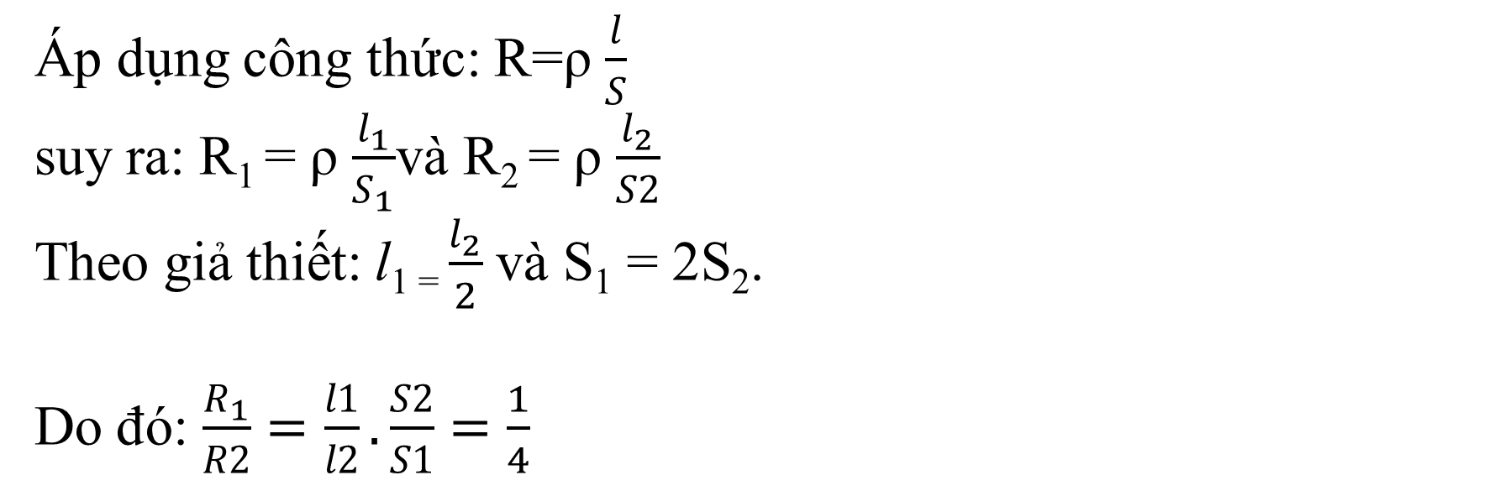
?1/ SGK TR57: Có 2 đoạn dây dẫn bằng đồng, dây thứ nhất có chiều dài bằng một nửa dây thứ 2 nhưng lại có tiết diện gấp đôi dây thứ 2. So sánh điện trở của 2 dây dẫn đó?
GIẢI
Áp dụng công thức: R=ρ $\frac{l}{S}$
suy ra: R₁ = ρ $\frac{l_{1}}{S_{1}}$và R₂ = ρ $\frac{l_{2}}{S2}$
Theo giả thiết: l₁ ₌ $\frac{l_{2}}{2}$và S₁ = 2S₂.
Do đó: $\frac{R_{1}}{R2}=\frac{l1}{l2}.\frac{S2}{S1}=\frac{1}{4}$
Investigation

Slide 20

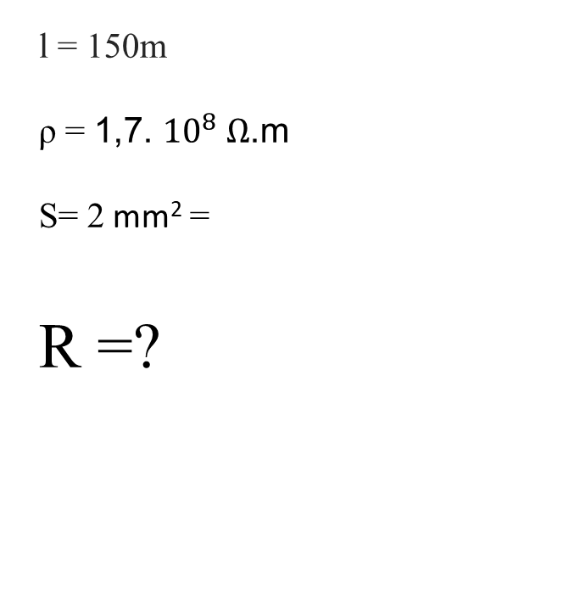
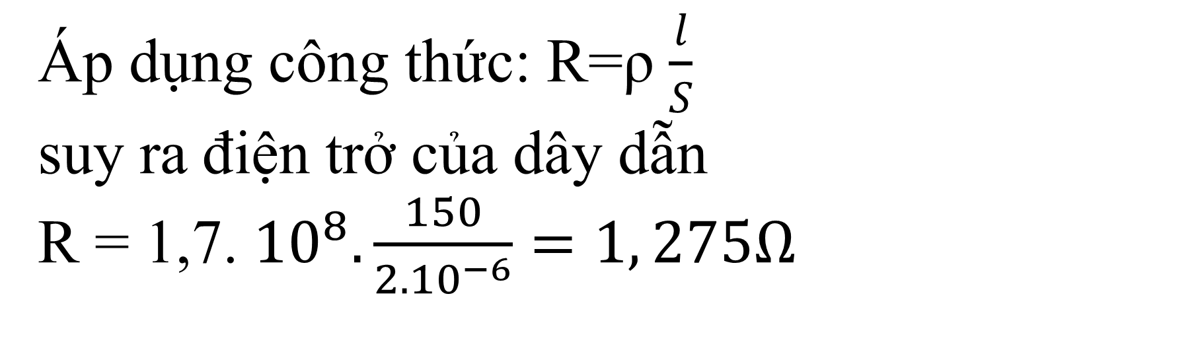
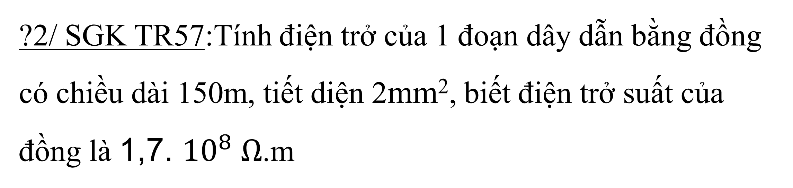
?2/ SGK TR57:Tính điện trở của 1 đoạn dây dẫn bằng đồng có chiều dài 150m, tiết diện 2mm², biết điện trở suất của đồng là 1,7. ${10}^{8} Ω$.m
GIẢI
TÓM TẮT
l = 150m
ρ = 1,7. ${10}^{8} Ω$.m
S= 2 mm² =
R =?
Áp dụng công thức: R=ρ $\frac{l}{S}$
suy ra điện trở của dây dẫn
R = 1,7. ${10}^{8}.\frac{150}{2.{10}^{−6}}=1, 275Ω$
$2.{10}^{−6}$m²
Investigation

Slide 21
LUYỆN TẬP
Hãy ghép các mảnh ghép để tạo thành 1 hình tam giác lớn sao cho các cạnh của 2 tam giác liền nhau tạo thành một câu đúng.

Slide 22
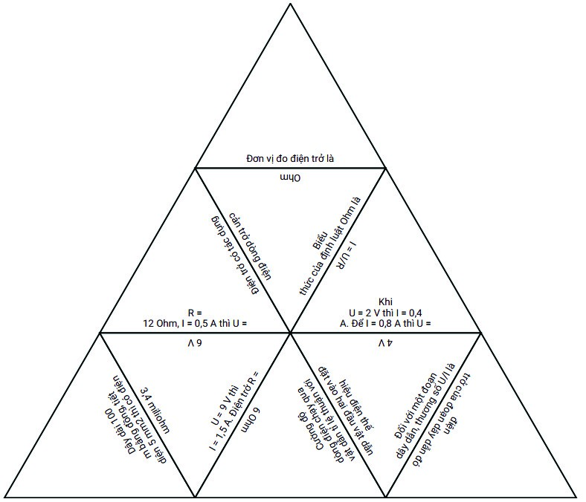

Slide 23
VẬN DỤNG

Slide 24
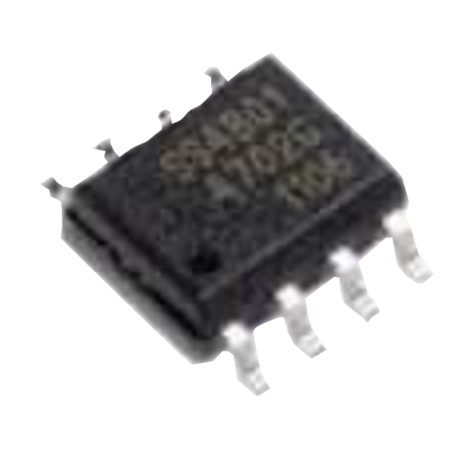
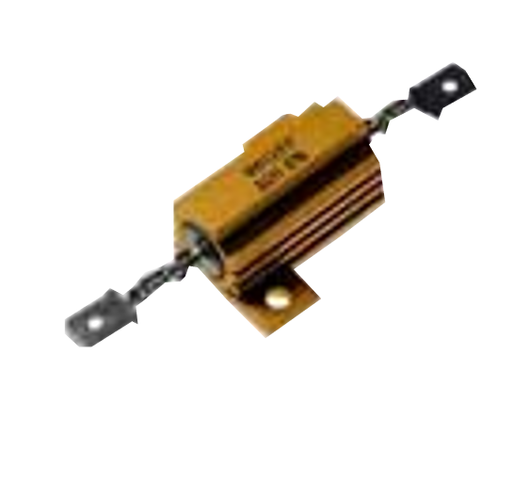
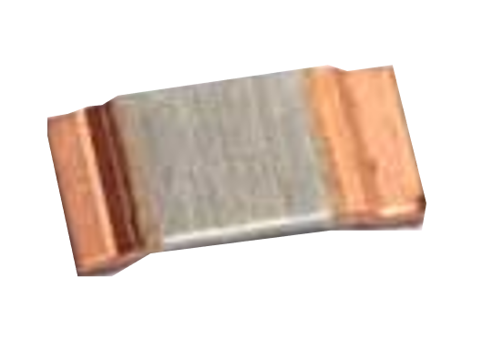
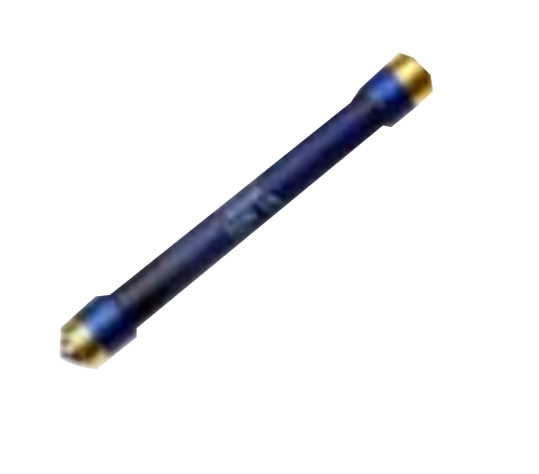
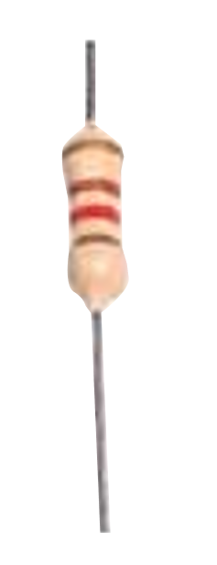
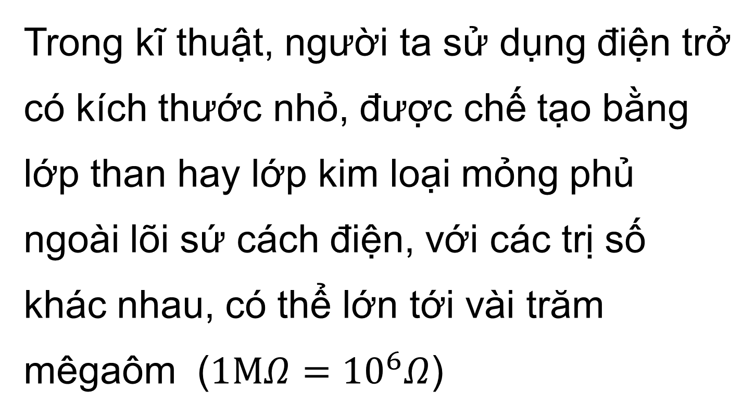
CÁC ĐIỆN TRỞ DÙNG TRONG KĨ THUẬT
Trong kĩ thuật, người ta sử dụng điện trở có kích thước nhỏ, được chế tạo bằng lớp than hay lớp kim loại mỏng phủ ngoài lõi sứ cách điện, với các trị số khác nhau, có thể lớn tới vài trăm mêgaôm ($1MΩ={10}^{6}Ω$)

Slide 25
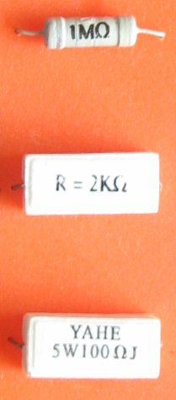
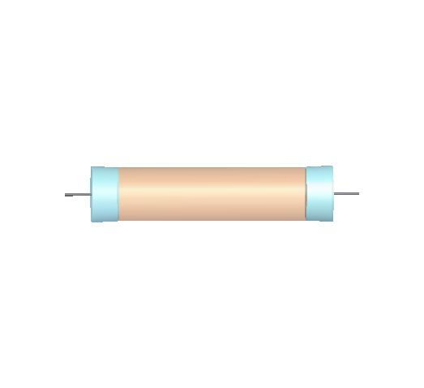
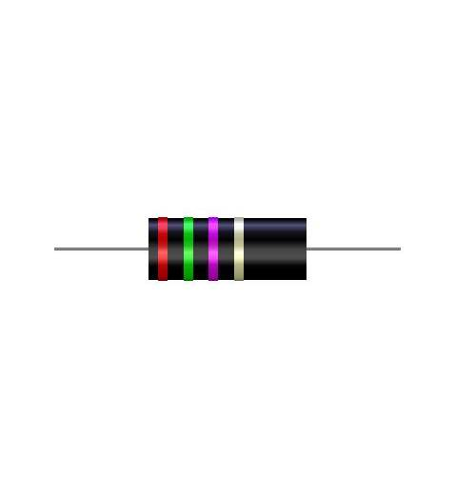
? Hãy giải thích vì sao lớp than hay lớp kim loại mỏng đó lại có điện trở lớn?
Theo công thức tính điện trở: mà lớp kim loại mỏng có tiết diện nhỏ nên điện trở lớn.
+ Nhận dạng hai cách:
  - Cách 1: Trị số được ghi trên điện trở.
  - Cách 2: Trị số thể hiện bằng các vòng màu.
680kΩ

Slide 26
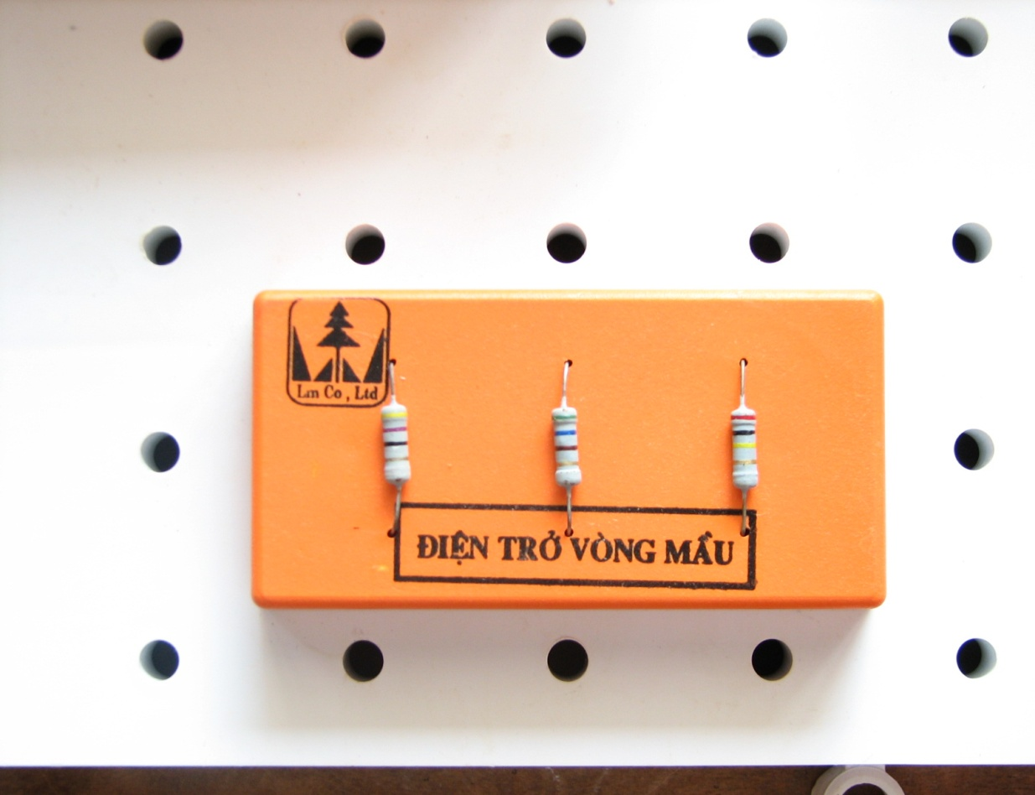

Slide 28
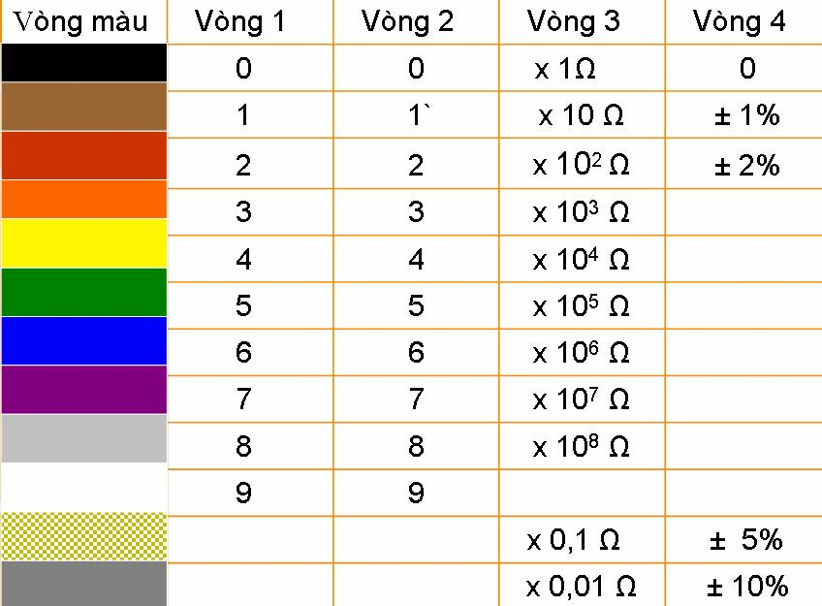




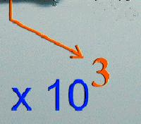
Nâu – Đen – Da cam – Vàng ánh kim
R = 10 x 10³ ± 5% = 10000 Ω ± 500 Ω
- Vạch đầu màu Nâu
- Vạch thứ 2 màu Đen
- Vạch thứ 3 Da cam
- Vach cuối kim nhũ ± 5%

